Slide 1
Q1
What’s the difference between “HashSet” and “ArrayList”?
HashSet의 경우 중복 데이터 허용이 되지 않아 각각 다른 유니크한 데이터를 넣어야 하며,
이에 반해 ArrayList는 중복 데이터를 허용하여 입력이 가능하다. (일반 배열과 비슷함)

Slide 2
Q2
Explain FIFO and FILO
FIFO 는 First In First Out 의 약자로 먼저 저장한 데이터를 먼저 출력하는 구조이며, Queue가 이에 해당한다.
FILO 는 First In Last Out 의 약자로 먼저 저장한 데이터를 가장 마지막에출력하는 구조이며,
Stack이 이에 해당한다.

Slide 3
Q3
What’s the difference between “Queue” and “Stack”?
Queue는 FIFO 구조이며, 최근사용문서, 인쇄 작업 대기목록 등의 기능을 구현할 때 활용된다.
Stack은 구조이며, 수식계산이나 워드나 웹 상의 undo/redo(앞으로 가기/뒤로가기)등의 기능을 구현할 때 활용 된다.

Slide 4
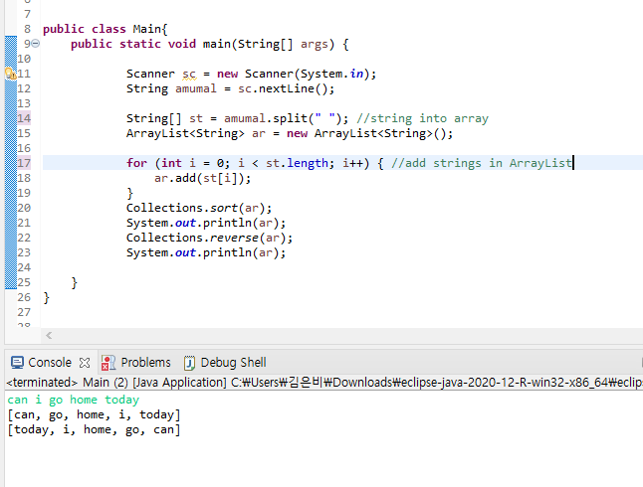
P1
Lecture 7

Slide 5
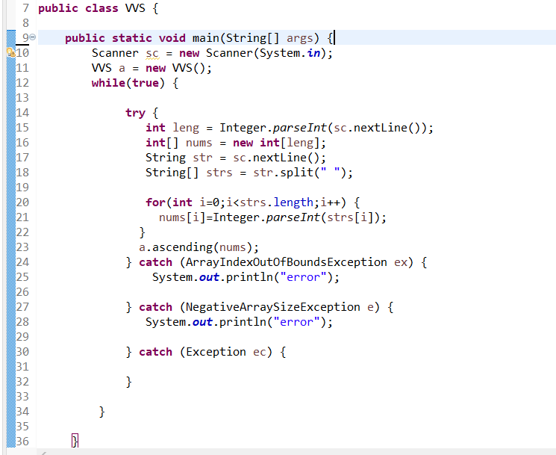
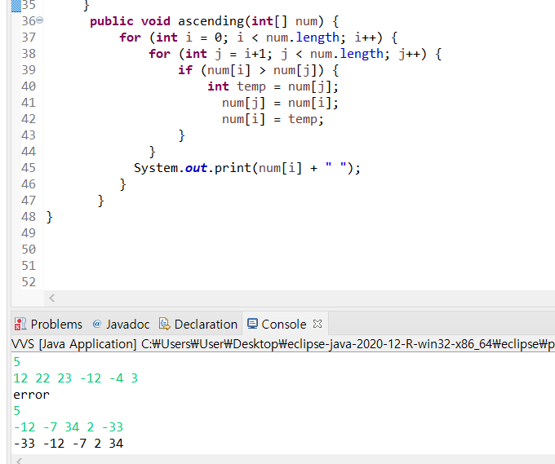
P2
Lecture 7

Slide 6
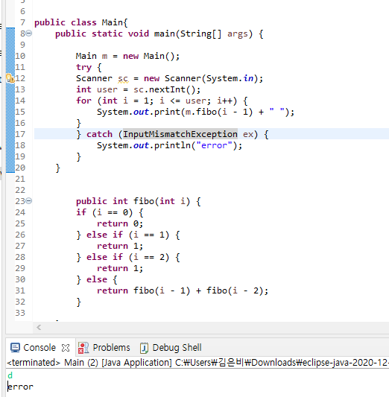
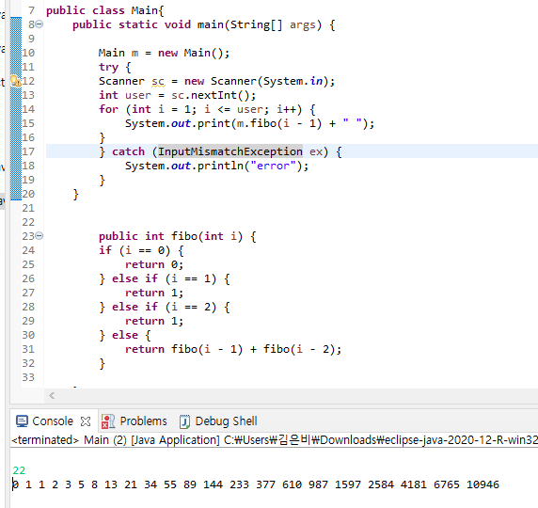
P3
Lecture 7

Slide 7
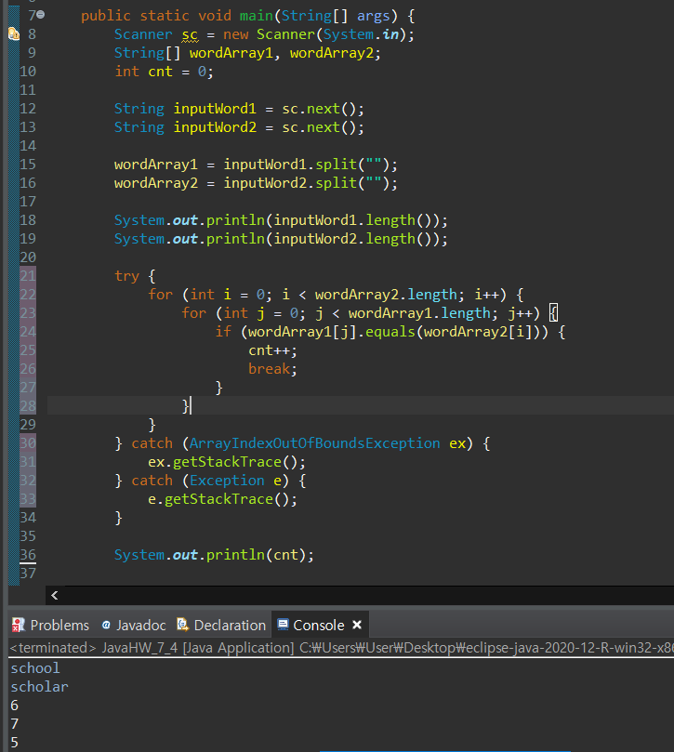
P4
Lecture 7

Slide 8
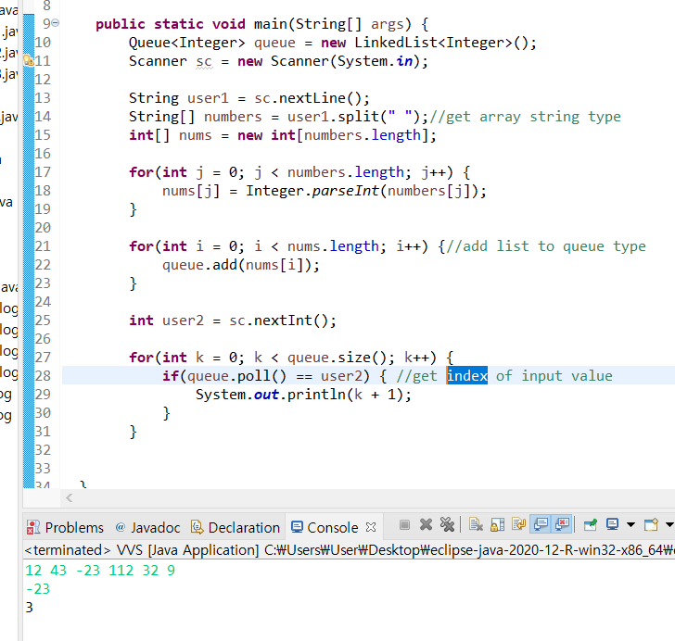
P5
Lecture 7

Slide 9
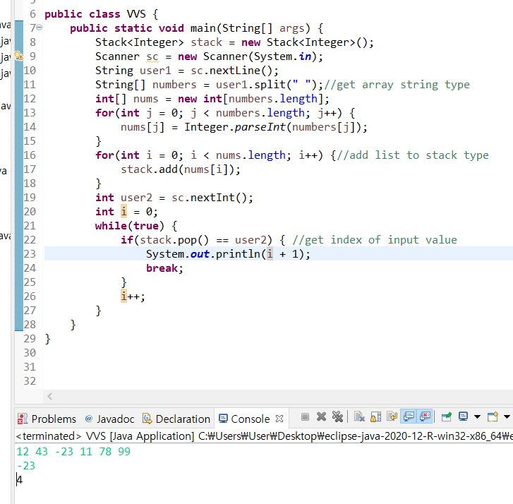
P6
Lecture 7

Slide 10
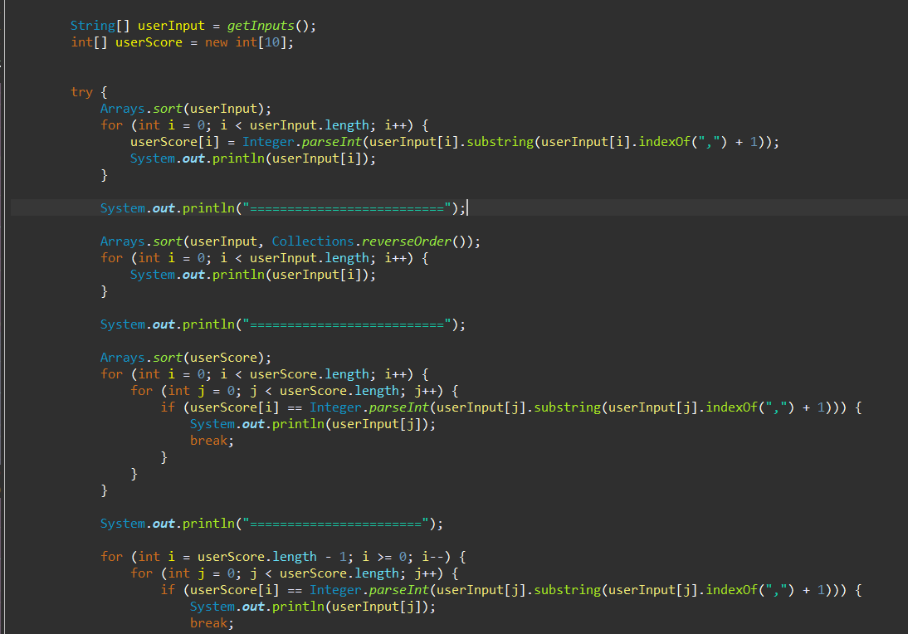
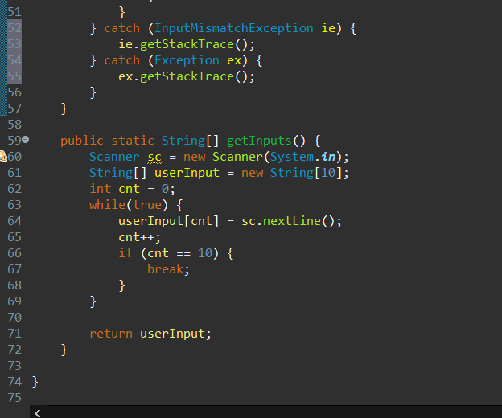
P7
Lecture 7

Slide 11
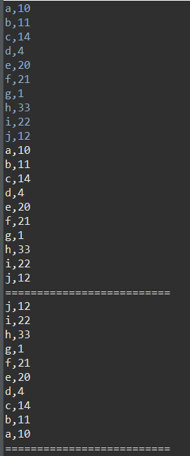
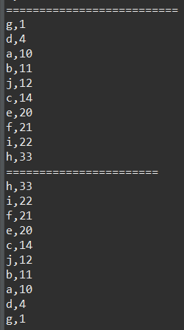
P7
Lecture 7

Slide 12
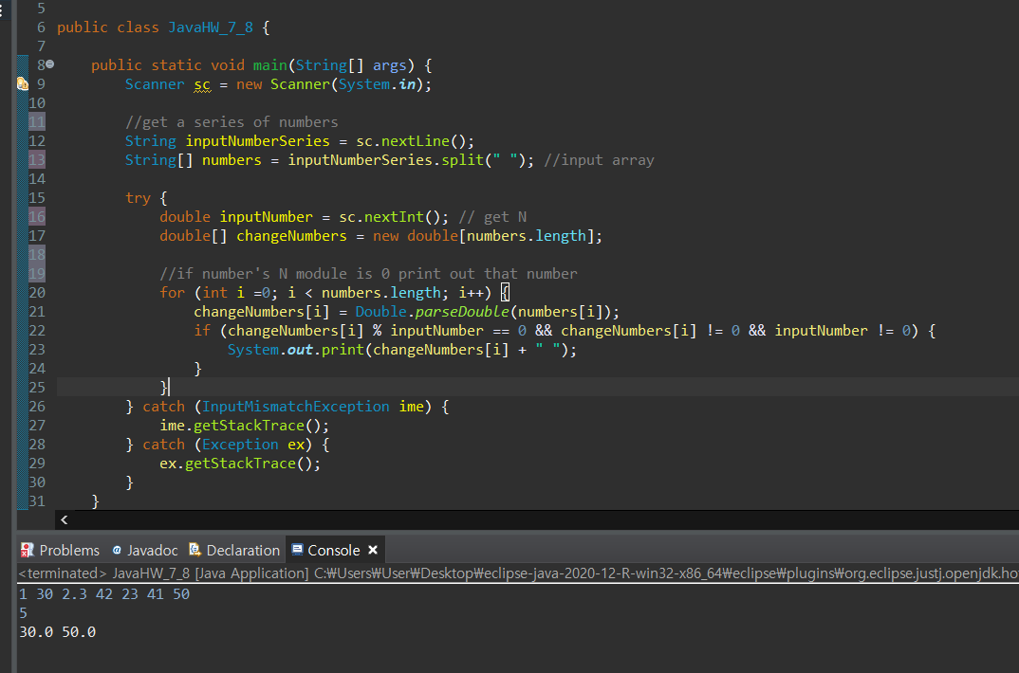
P8
Lecture 7

Slide 13
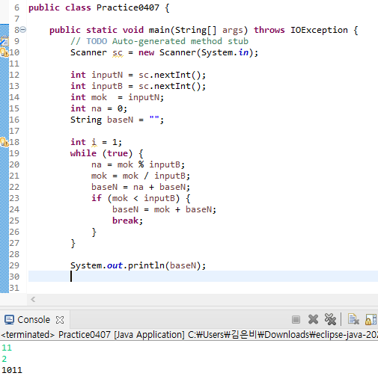
P9
Lecture 7

Slide 14
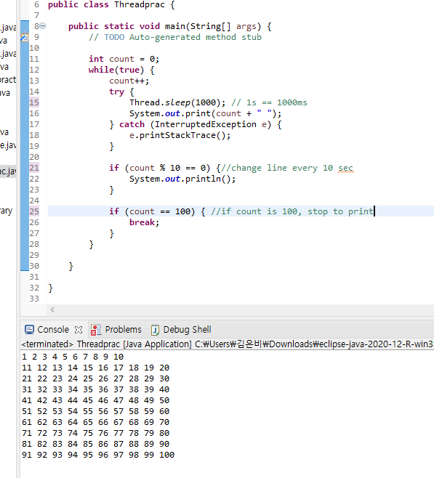
P1
Lecture 8

Slide 15
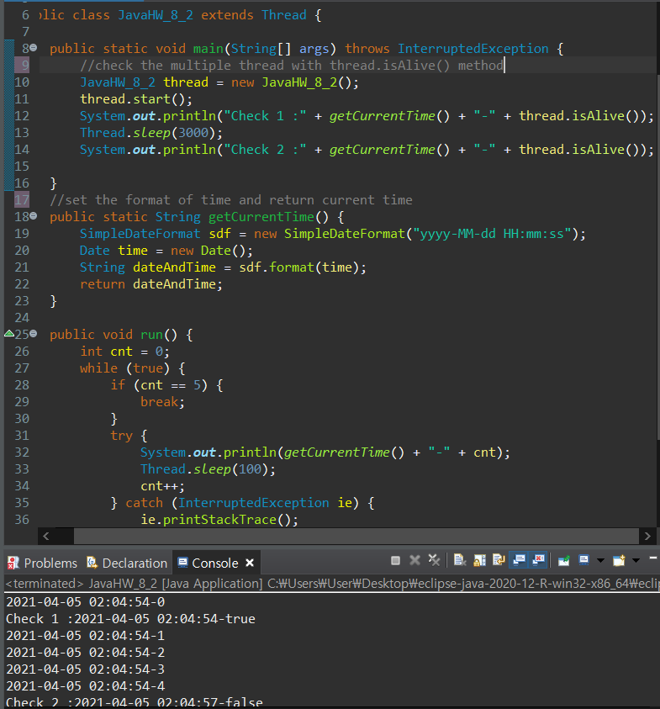
P2
Lecture 8

Slide 16
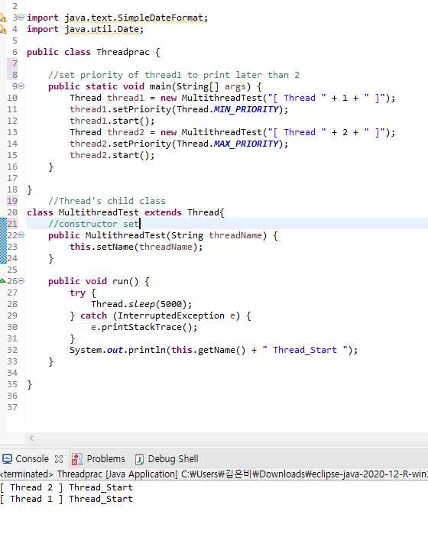
P3
Lecture 8

Slide 17
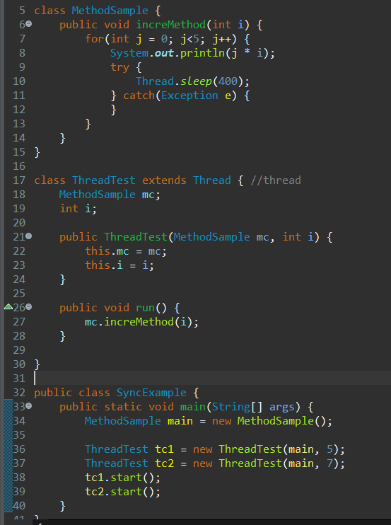
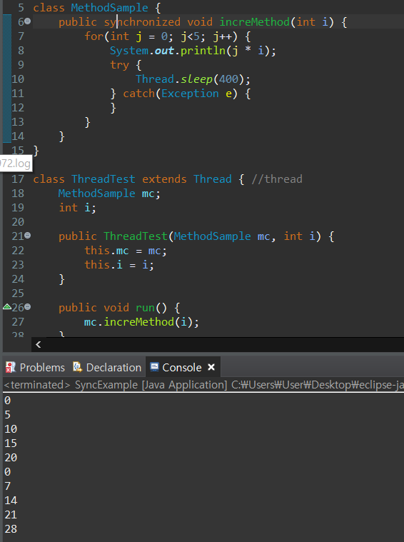
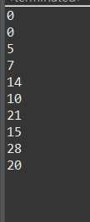
P4
Lecture 8 원본 synchronized

Slide 18
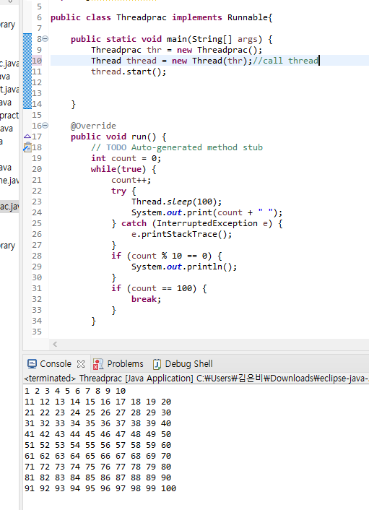
P5
Lecture 8

Slide 19
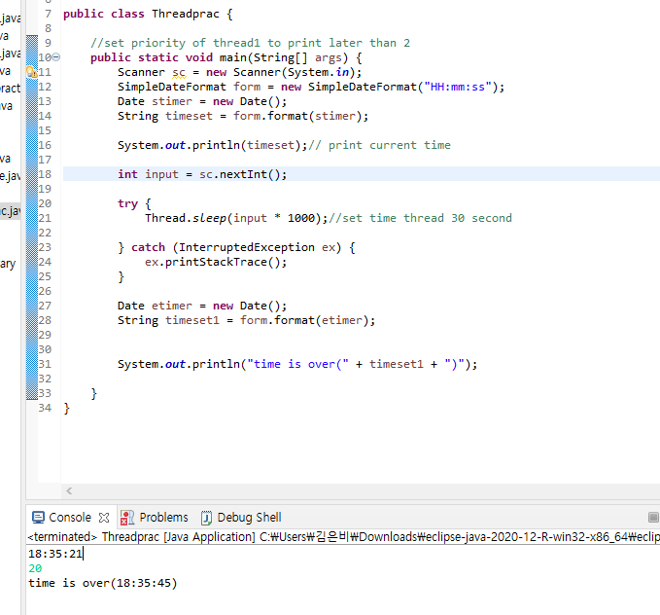
P6
Lecture 8

Slide 20
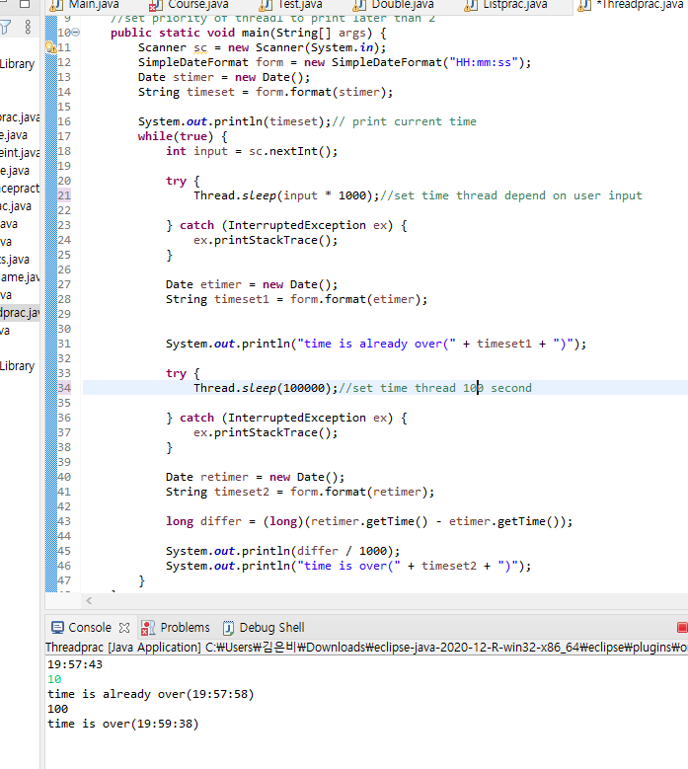
P7
Lecture 8

Slide 21
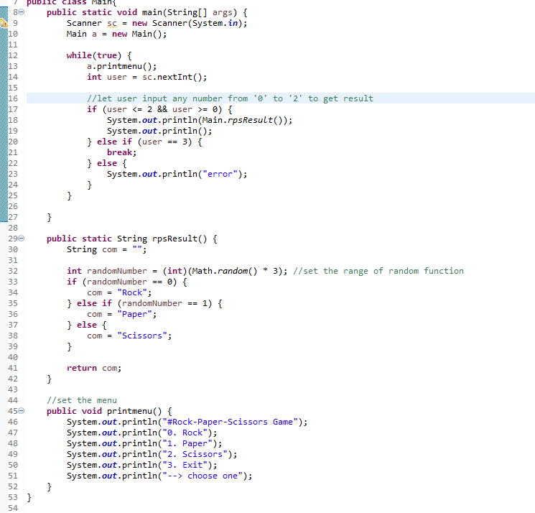
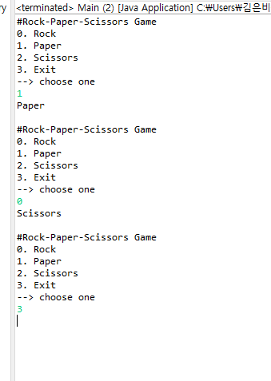
P8
Lecture 8

Slide 22
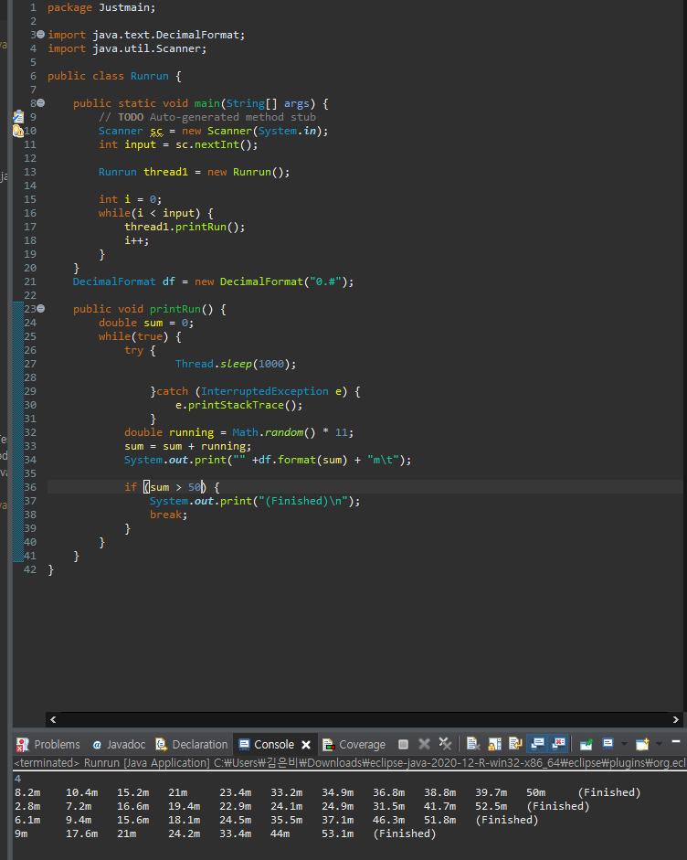
P9
Lecture 8

Slide 23
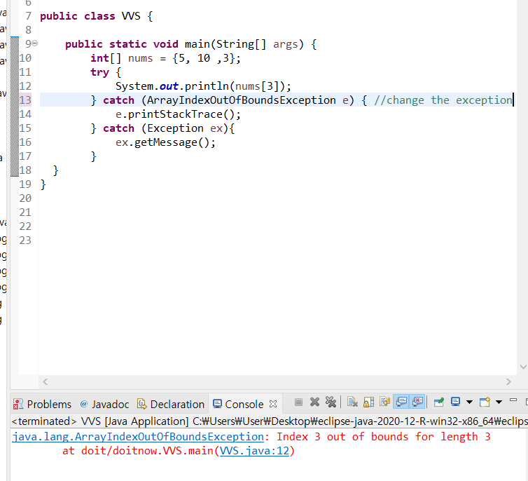
P10
Lecture 8

Slide 24
P13
Lecture 8

